Slide 1
DRUG CLASSIFICATION (KAGGLE DATASET)
By: Muhammad Fikri

Slide 2
DATA
https://www.kaggle.com/prathamtripathi/drug-classification
Konten
Target Fitur:
Drug: Jenis Obat
Fitur:
Age : Umur pasien
Sex : Jenis kelamin pasien (M, F)
Blood Pressure Levels (BP) : Tekanan Darah pasien (High,Normal,Low)
Cholesterol Levels: Kolestrol pasien (High, Normal)
Na to Potassium Ration : Rasio Natrium – Potasium pada darah

Slide 3
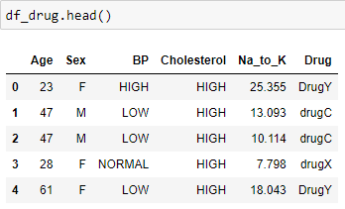
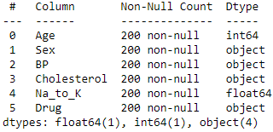
Data
Pada data tidak terdapat missing value, dan memiliki jumlah 200 pada masing masing fitur.

Slide 4
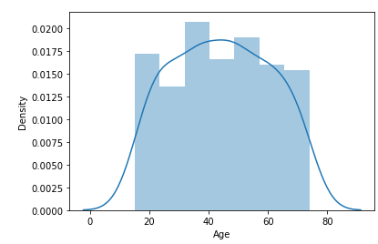
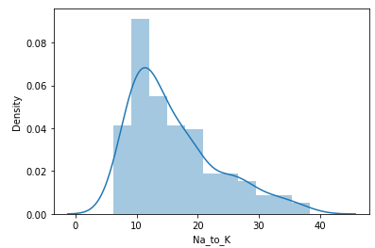
EDA
Univariate Variable Analysis
Untuk data dengan numerik menggunakan distplot, dan pada kategorikal menggunakan countplot
Range umur = 15 – 74
Range rasio = 6.269 – 38.247
Modus rasio = 12.006
(?) Umur memiliki normal distribusi

Slide 5
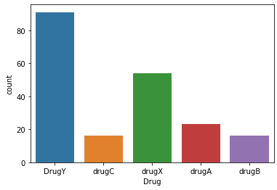
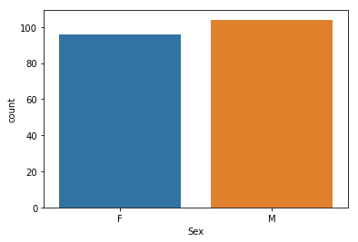
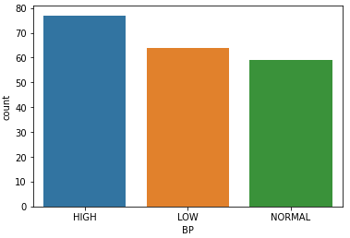
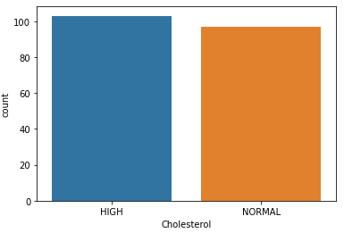
EDA
Univariate Variable Analysis
Untuk data dengan numerik menggunakan distplot, dan pada kategorikal menggunakan countplot
Pada Drug, DrugY memiliki jumlah yang timpang daripada data yang lain.
BP, Sex & Cholesterol dirasa memiliki data yang balance

Slide 6
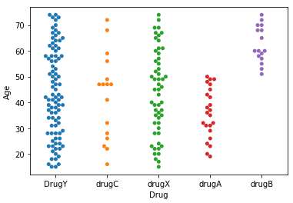
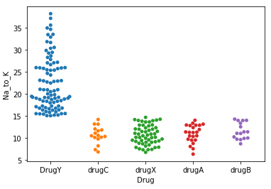
EDA
Bivariate Variable Analysis
Dilakukan pada fitur-target fitur, untuk fitur numeric menggunakan swarmplot, dan kategorikal menggunakan barplot
Pada age-drug, didapatkan bahwa untuk drugB digunakan pada pasien dengan umur lebih dari 51-an, dan untuk drugA kurang dari 50.
Dan pada Na_to_K-drug, didapatkan bahwa rasio darah pada pengguna DrugY lebih dari 15 sedangkan untuk yang lainnya dibawah tersebut

Slide 7
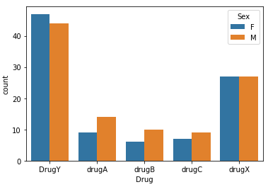
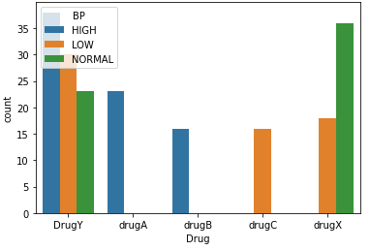
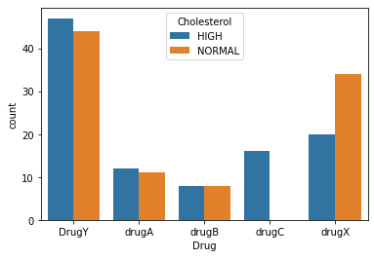
EDA
Bivariate Variable Analysis
Dilakukan pada fitur-target fitur, untuk fitur numeric menggunakan swarmplot, dan kategorikal menggunakan barplot
drugA&B, digunakan oleh pasien yang memiliki tekanan tinggi
drugC, pasien dengan tekanan rendah dan kolestrol tinggi
BP dapat menjadi fitur penting
Dapat dibuat grafik analisis antara fitur numerik dengan fitur BP dan fitur target

Slide 8
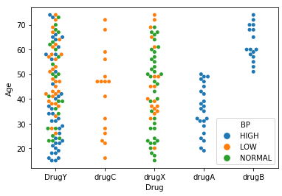
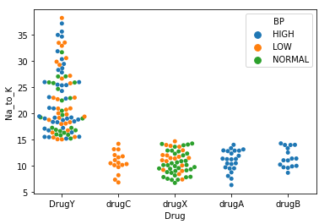
EDA
Multivariate Variable Analysis
Dilakukan pada fitur numeric-fitur BP-target fitur, menggunakan swarm plot
Age-BP-Drug, penjelasan pada gambar ini kurang lebih pada analisis bivariate sebelumnya namun dapat dilihat persebaran umurnya juga.
Na_to_K-BP-Drug, penjelasan pada gambar ini kurang lebih adalah drugA&B digunakan oleh pasien yang memiliki tekanan darah tinggi dengan rasio Na_to_K kurang dari 15, drugC digunakan oleh pasien yang memiliki tekanan darah rendah dengan rasio Na_to_K kurang dari 15.

Slide 9
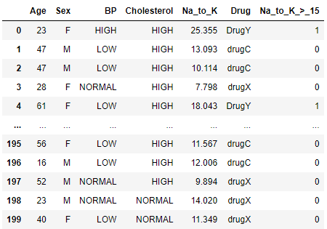
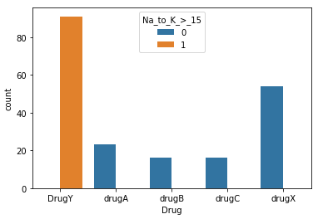
Feature Engineering
Pada tahap ini dilakukan pembuatan fitur baru yaitu terkait Na_to_K lebih dari 15, melakukan plot pada fitur baru terhadap drug, melakukan LabelEncoding, dan melakukan split train-test pada data untuk dilakukan implementasi data modelling.
Terlihat bahwa memang benar DrugY dikonsumsi oleh pasien dengan kandungan rasio Na to K pada darah lebih dari 15, (1 untuk Na_to_K > 15, dan 0 untuk Na_to_K <= 15)

Slide 10
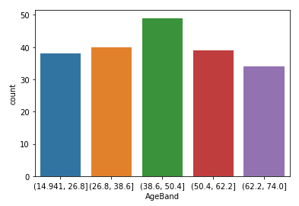
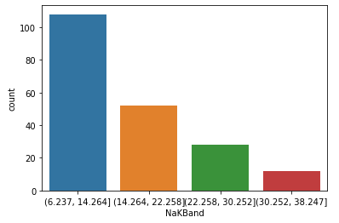
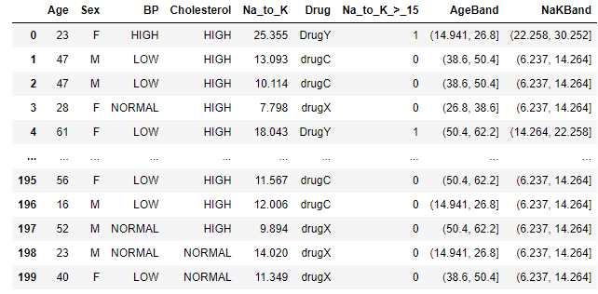
Feature Engineering
Label Encoding perubahan pada objek fitur menjadi integer, untuk numerical akan dilakukan rentang pada angka sebelum dilakukan label encoding.

Slide 11
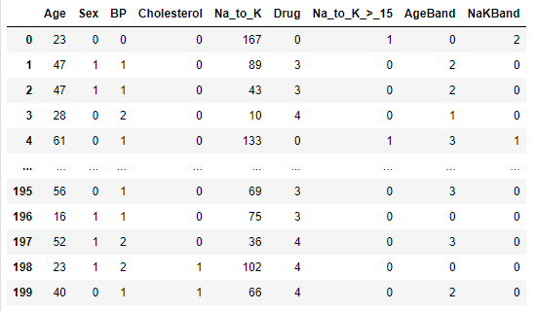
Feature Engineering
Label Encoding

Slide 12
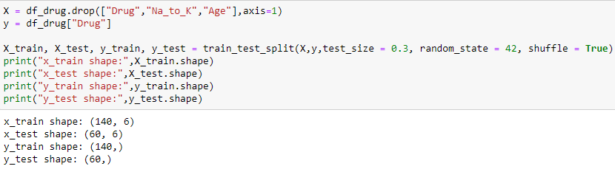
Feature Engineering
Dilakukan split train test pada data dengan rasio 7:3, 7 untuk data train, dan 3 untuk data test.

Slide 13
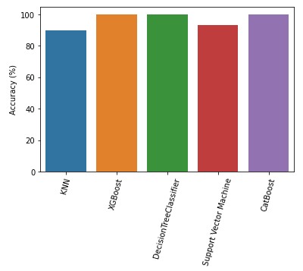
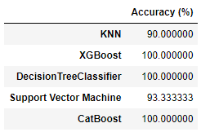
Model
Model yang dimplementasikan adalah sebagai berikut: K-nearest neighbor, support vector machine, decision tree, Xgboost, dan Catboost.

Slide 14
Kesimpulan
Catboost, XGBoost, dan Decision Tree Class memiliki score yang sempurna untuk model ini, dilanjuti oleh SVC(93,3%) lalu KNN(90%)
Catatan: bahwa model yang dibuat setelah dilakukan pembuatan rentang pada umur dan Na_to_K yang diLabel Encode

